Slide 1
Муниципальное бюджетное дошкольное образовательное учреждение детский сад «Олененок»
Занятие
художественно-эстетического развития /лепка/
«Северный олень».
Составила:
Васильева Анна Александровна
воспитатель

Slide 2
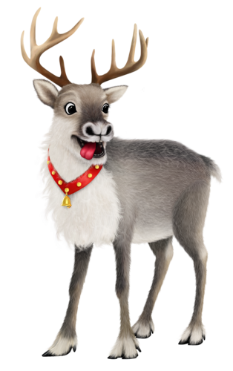
Кто по тундре лихо мчится
И морозов не боится?
Угадайте, что за зверь я!
У меня на лбу - деревья!

Slide 3
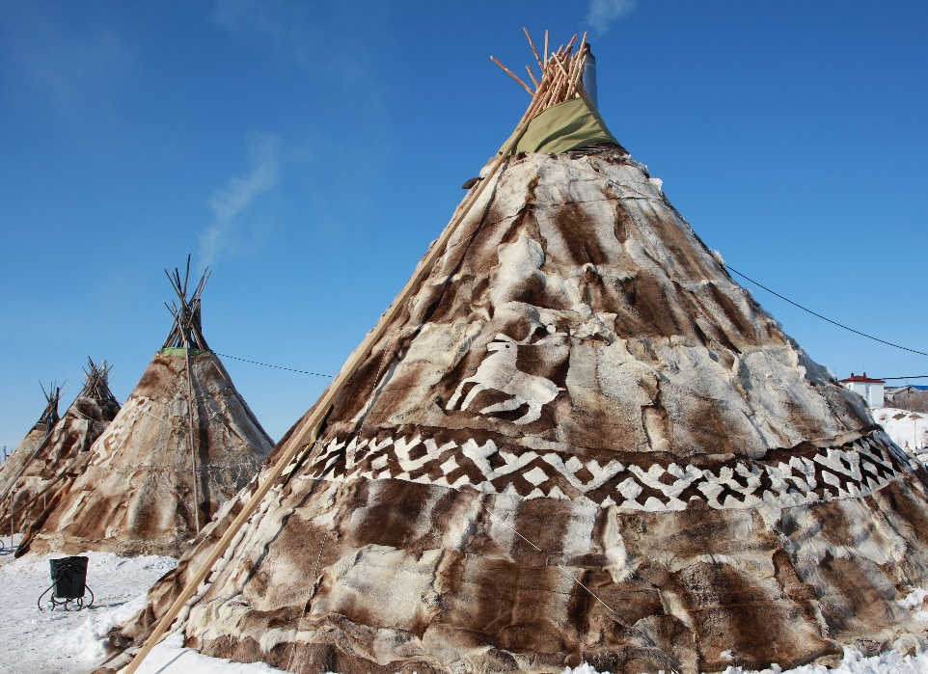
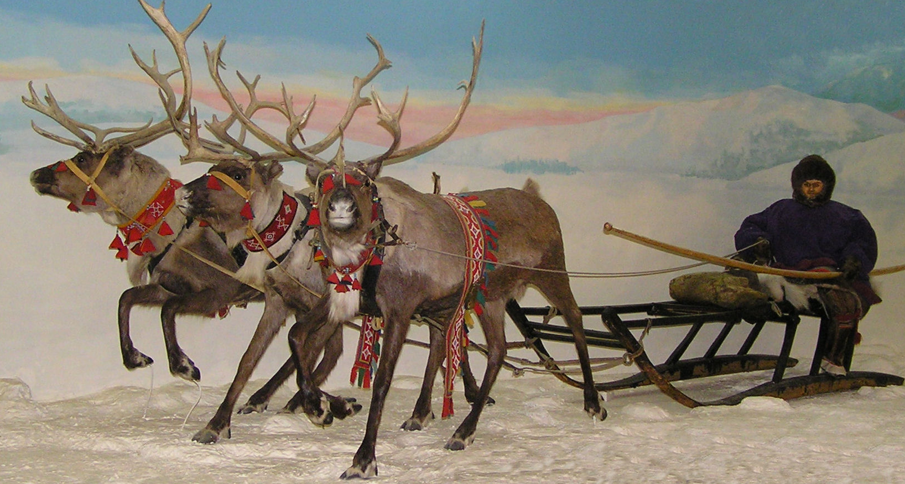
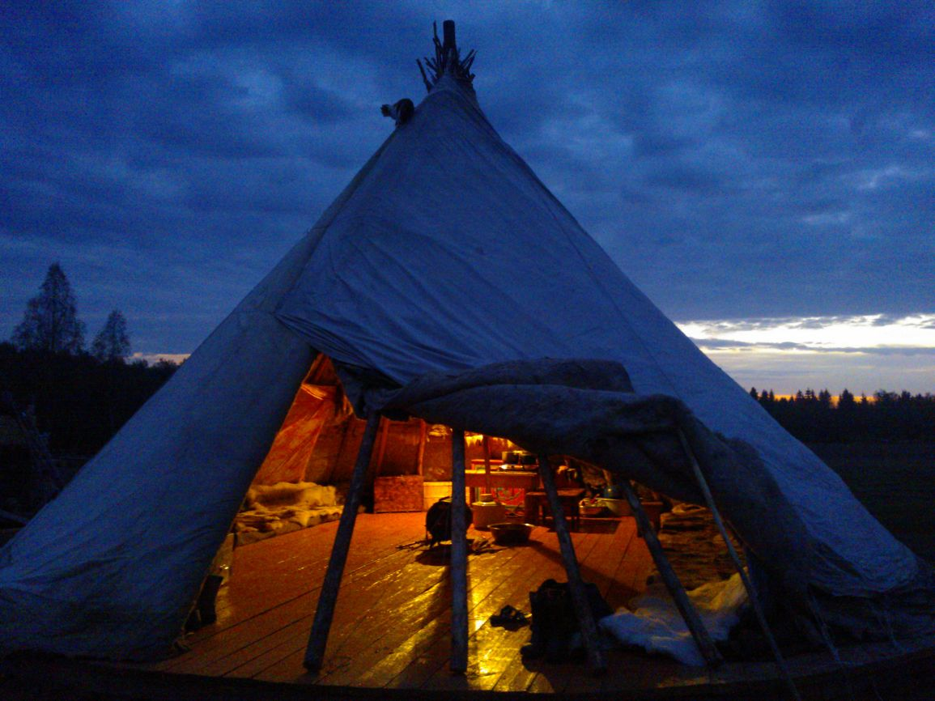
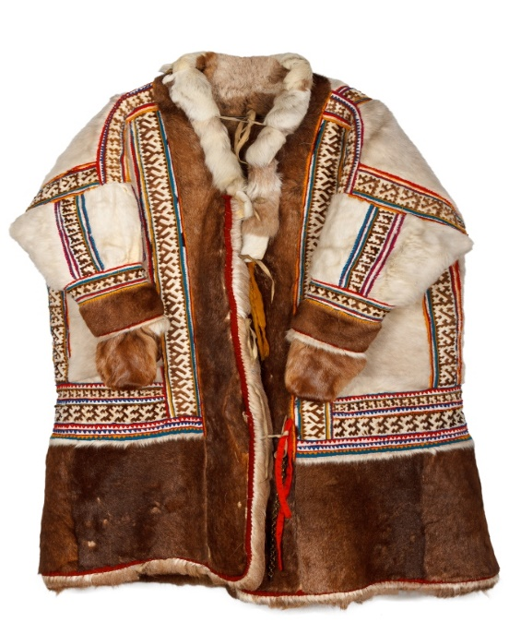
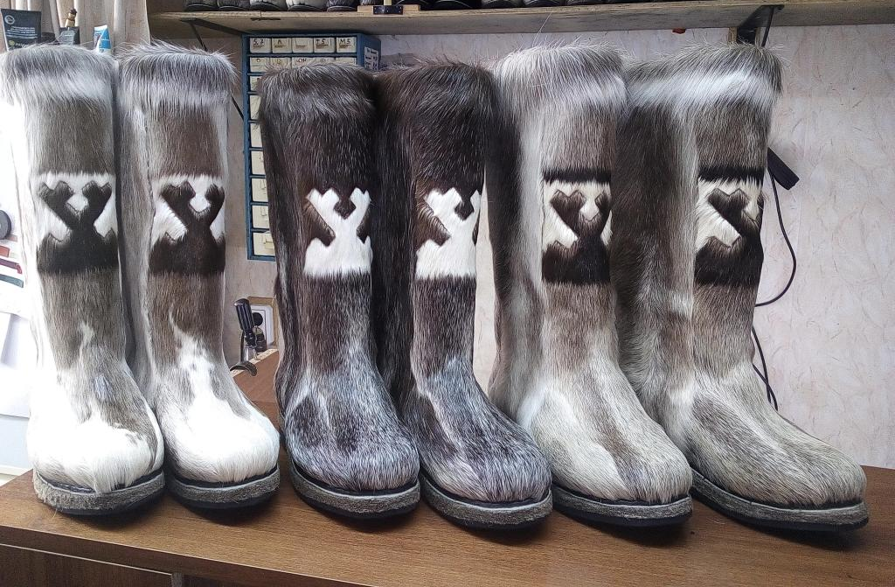
В тундре без оленя нельзя. Нет оленя - нет транспорта, нет меховой одежды, нет еды. Оленьи шкуры согревают чум - дом ненцов. Сверху и внутри чум покрыт оленьими шкурами. В самые морозные дни топится железная печка, и тогда в чуме очень тепло.

Slide 4
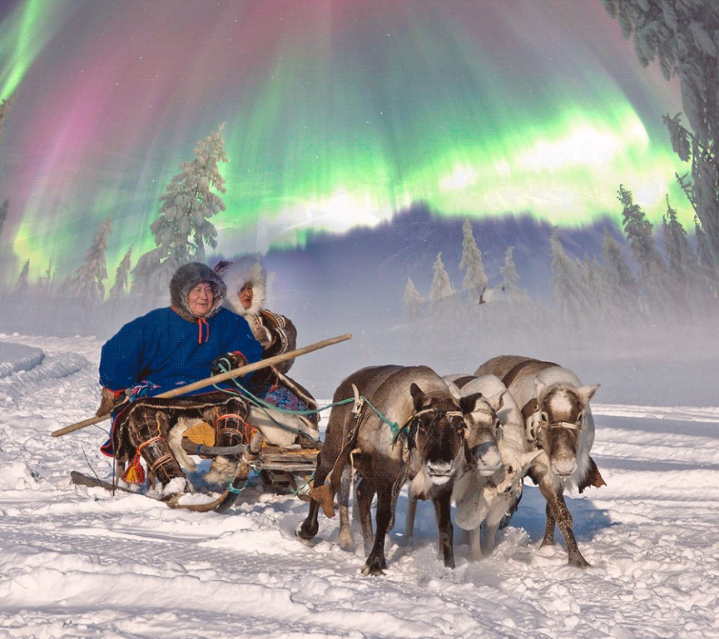
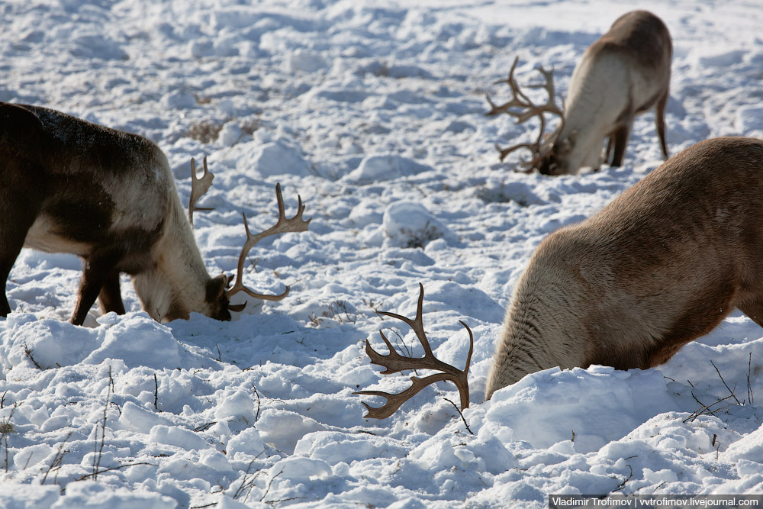
Оленей запрягают в упряжку. И там, где машина не пройдёт по глубокому снегу, оленья упряжка быстро домчит куда нужно.

Slide 5
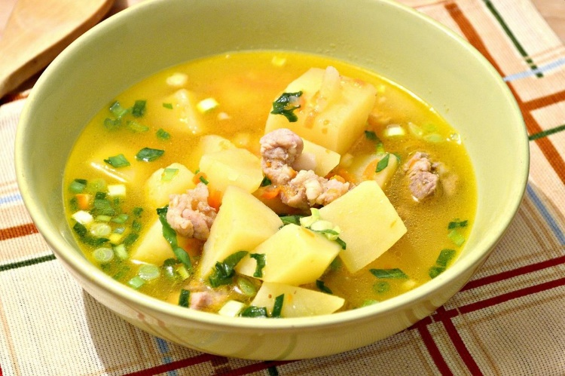
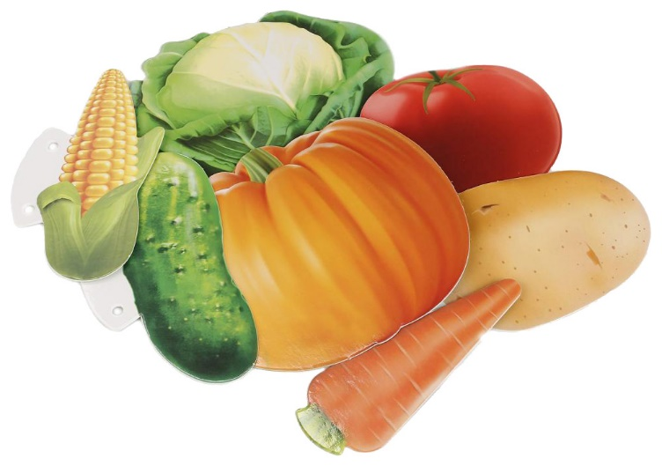
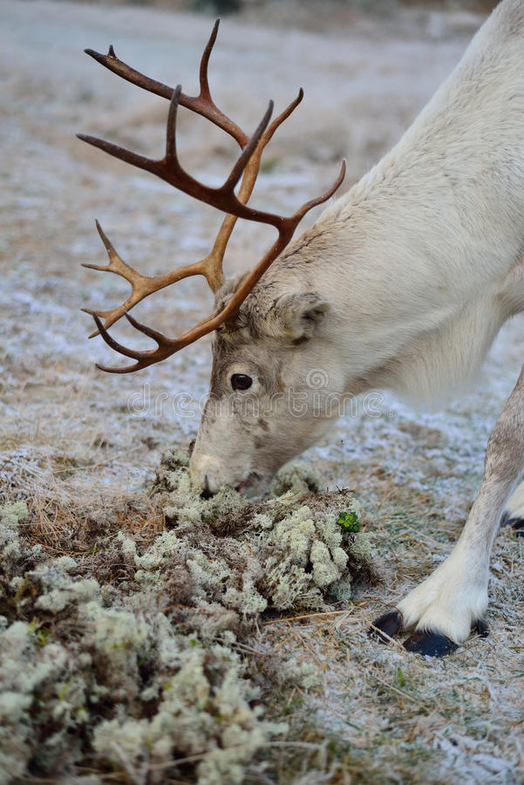
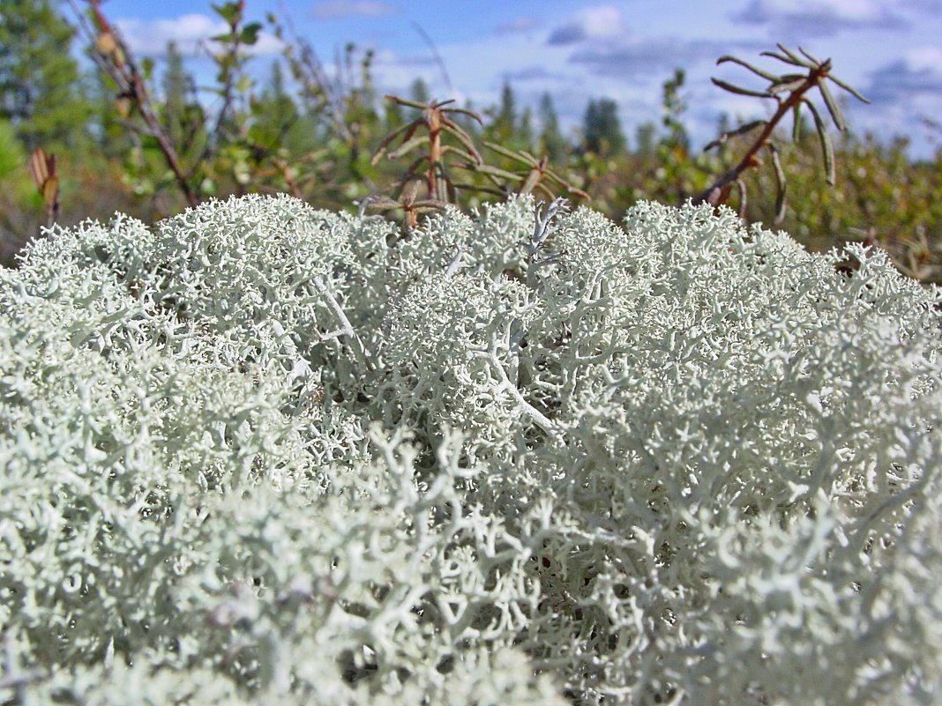
А знаете ли вы, чем питаются олени?
Расскажите об этом, выбрав правильные ответы:
олени едят мясо, суп, картошку;
олени едят всё, что попадётся;
олени едят ягель - олений лишайник, который растёт в тундре, а также летом траву и грибы.

Slide 6
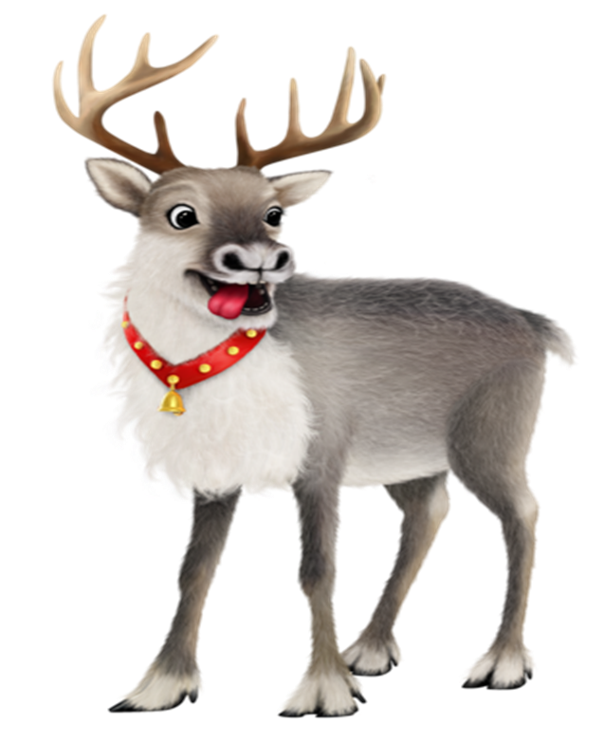
Физкультминутка
У оленя дом большой (складываем руками над головой крышу дома)
Он глядит в свое окно. (показываем руками перед собой квадратное окно)
Заяц по лесу бежит. (изображаем бег на месте)
В дверь к нему стучит. (изображаем стук кулаком в дверь)
Тук-тук! (стучим правой ногой в пол)
Дверь открой! (открываем дверь)
Там в лесу… (показываем большим пальцем за плечо)
Охотник злой! (изображаем руками ружье)
Быстро двери открывай, (делаем приглашающий жест - машем ладонью к себе)
Лапу мне давай! (выставляем руку вперед ладонью наружу)

Slide 7
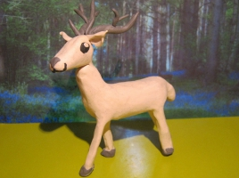
-Давайте мы с вами слепим веселого олененка.
Посмотрите, какой он симпатичный.
Рассмотрим олененка:
-Какие крупные части есть у олененка?
- На какую форму похожа голова, туловище? (обрисовывающий жест- сравнение с объемной формой – шар, столбик).
- Что больше голова или туловище?
- На какую форму похожи ноги?
- Что есть на голове на туловище?

Slide 8
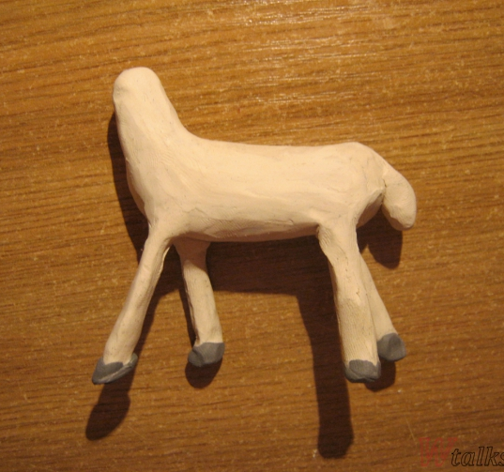

Slide 9
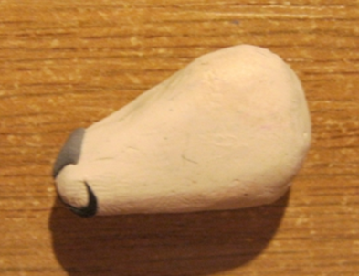
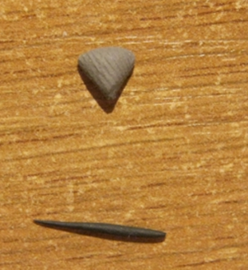
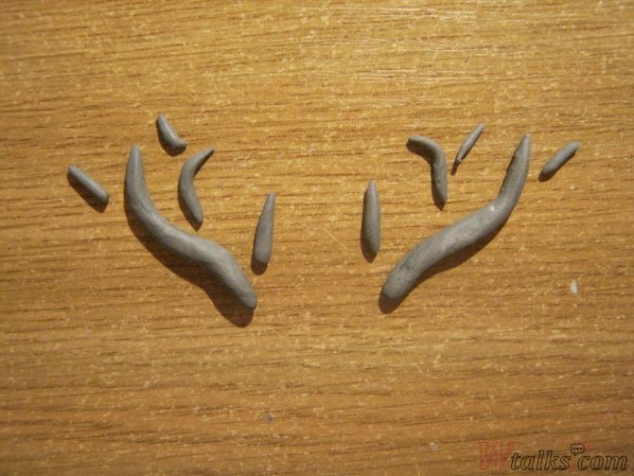
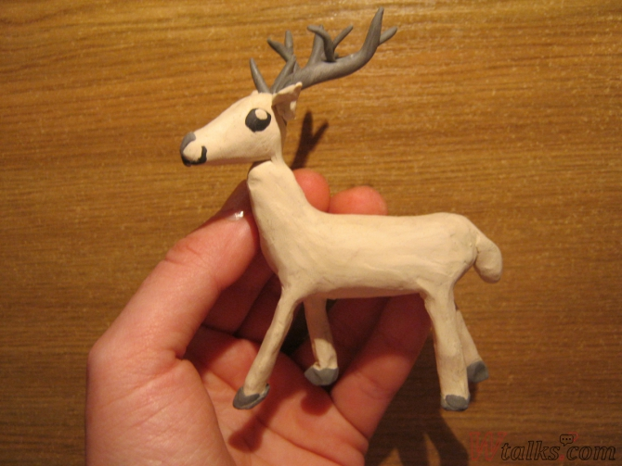
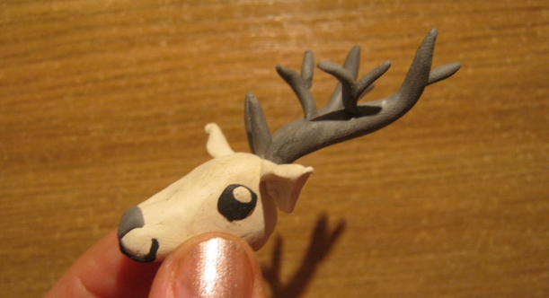

Slide 10
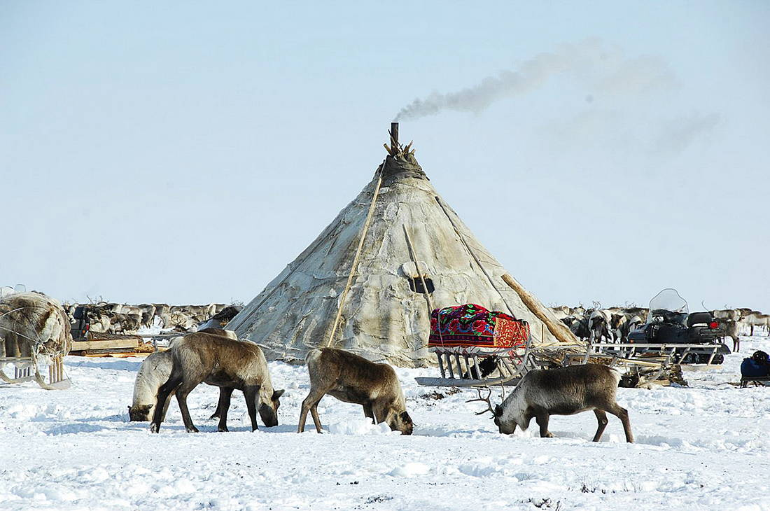
Рефлексия
Теперь поделки, можно перенести их на стол для просушки, и убрать инструменты и материалы на свои места.
Что было самое сложное/простое в изготовлении поделки? Что понравилось больше всего?
Пришло время прощаться. Всего доброго!

